Slide 1

Geometric CZ gate
查辰

Slide 2
目标
利用Geometric phase构造CZ门原理
施加Geometric phase的过程

Slide 3
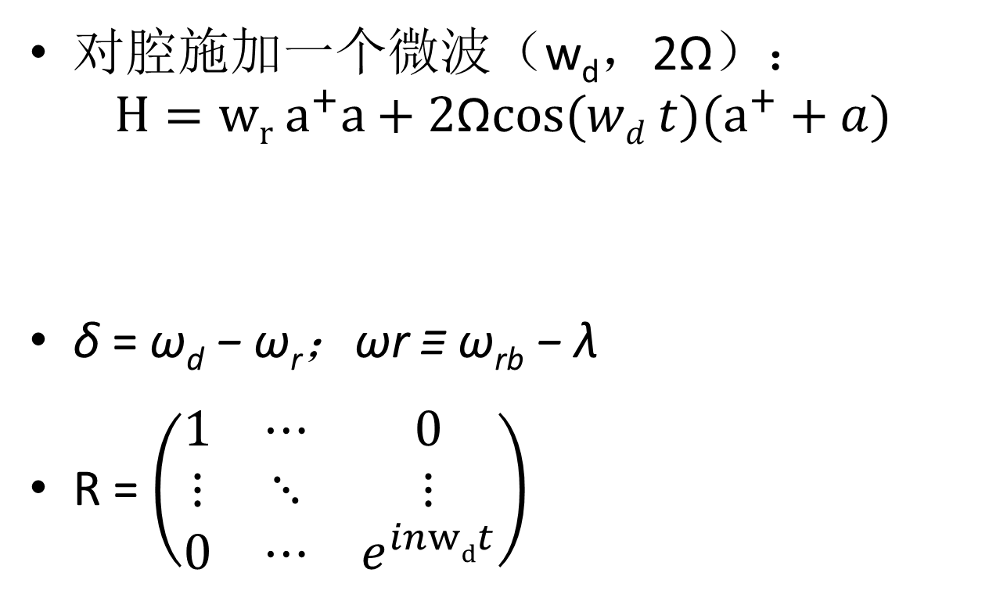
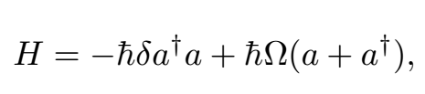
原理

Slide 4
原理
|ϕ(t)⟩ = e^{iβ(t)} |α(t)⟩
其中 β(t) =−Ω^{2*}[t − sin(δt)/ δ]/ δ
α(t) = Ω (1 − e^{iδt})/ δ
经过T = 2π/δ后，腔回到初始光子态，但获得几何相位： β = −2π(Ω/δ)².
这个过程满足⟨ϕ(t)| d/dt |ϕ(t)⟩ = 0,没有动态相位产生

Slide 5
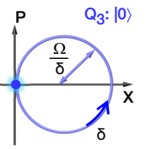
原理
在相空间中，沿着半径为Ω/δ圆，以角速度δ进行旋转，围成的面积即为积累的几何相位

Slide 6
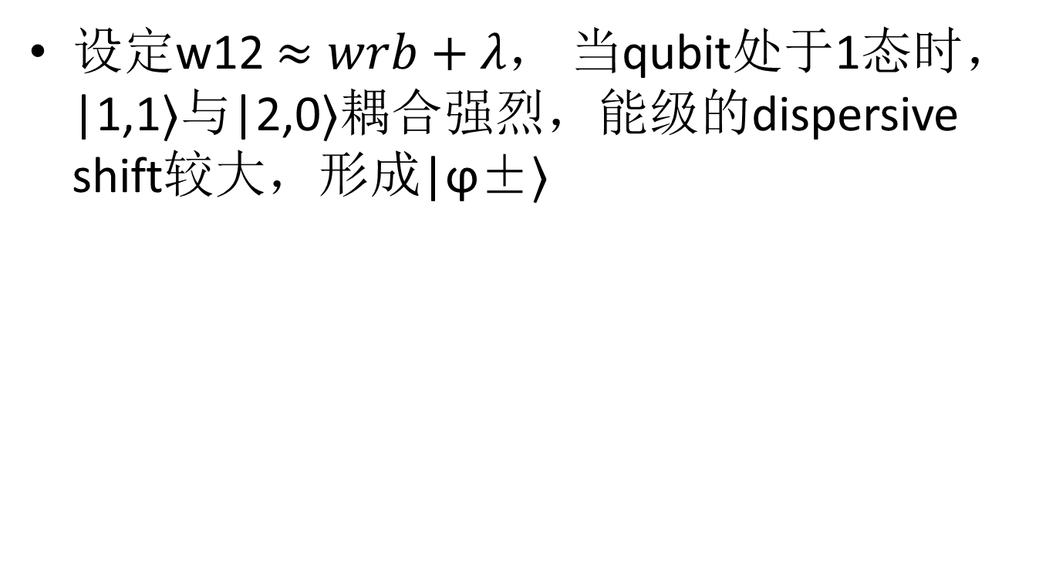
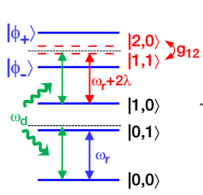
原理

Slide 7
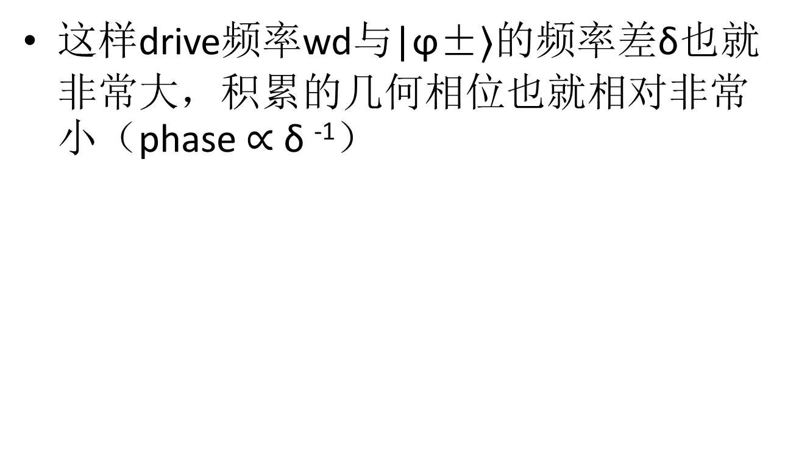
原理

Slide 8
原理
当δ = 4MHz， Ω = 2MHz时，wd与|ϕ±⟩的频率差为-37.9M和-21.9MHZ

Slide 9
CZ门原理
当两个qubit与腔耦合后，只要有一个qubit处于1态，腔的演化就会被冻结，不会有几何相位产生，这样就只有|0,0,0⟩态会积累一个几何相位

Slide 10
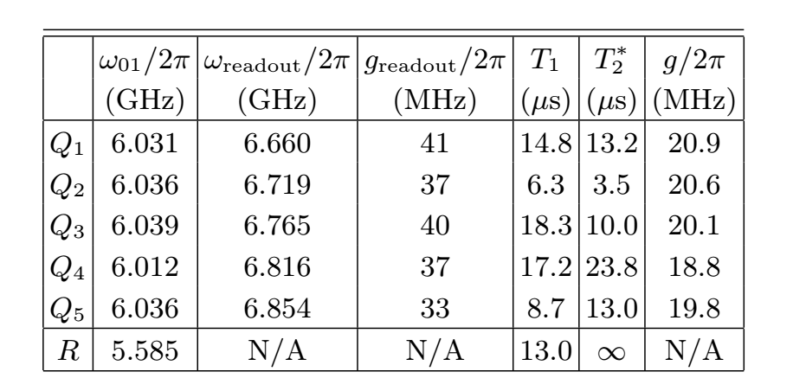
CZ门过程

Slide 11

过程
对Q1和Q5进行CZ门操作，将Q1频率调至5.849G(5.585+0.264)(下调182M),将Q2频率调至5.870G(5.585+0.285)(下调166M)
非简谐性为-245M和-244M，则w12与wr的差距为19M和41M
施加δ = 4MHz的微波250ns(Ω = $\sqrt{8}$MHz)
将qubit频率回调，补偿CZ门期间相位

Slide 12
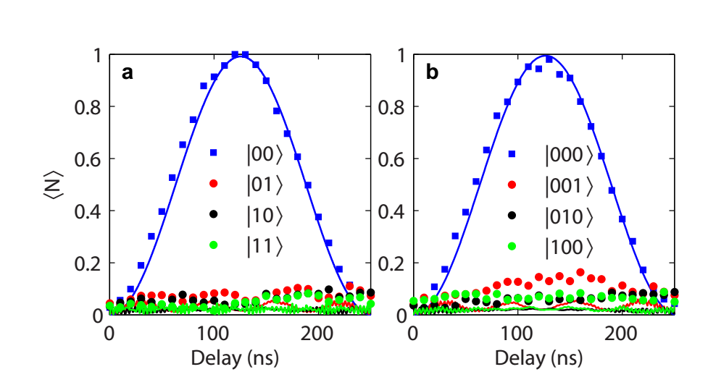

Slide 13
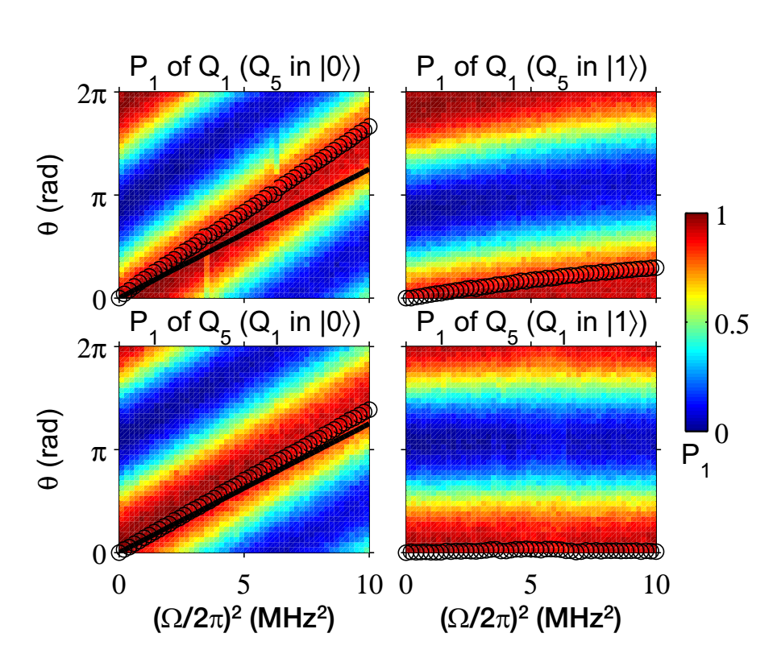

Slide 14
结论
通过RB得到CZ门的保真度为：0.939±0.011
由QPT得到CCZ门的保真度为：
0.936±0.013
由QPT得到CCZ门的保真度为：
0.868 ± 0.004

Slide 15
误差产生原因
施加微波后，由于ACstark效应，|ϕ±⟩对于|1,0⟩态有一定的影响，这样|1,0⟩能级就会有一定的偏移，这样就会产生动态相位
|1,1,0⟩，|1,0,0⟩，|0,1,0⟩都会有几何相位积累
能级|2⟩的占据（小于0.015）

Slide 16
缺陷
这种方法很难用于多比特耦合到一个腔的量子计算，因为这种方法对腔频比较敏感，而其他qubit的状态会影响腔频，极大削减了几何相位门的保真度。

Slide 17
减小误差方法
腔与qubit更强的耦合强度
更大的非简谐性
不同qubit的非简谐性相差要大
非简谐性1.2 GHz，g01=40M，CZ门保真度能达到98.5%

Slide 18
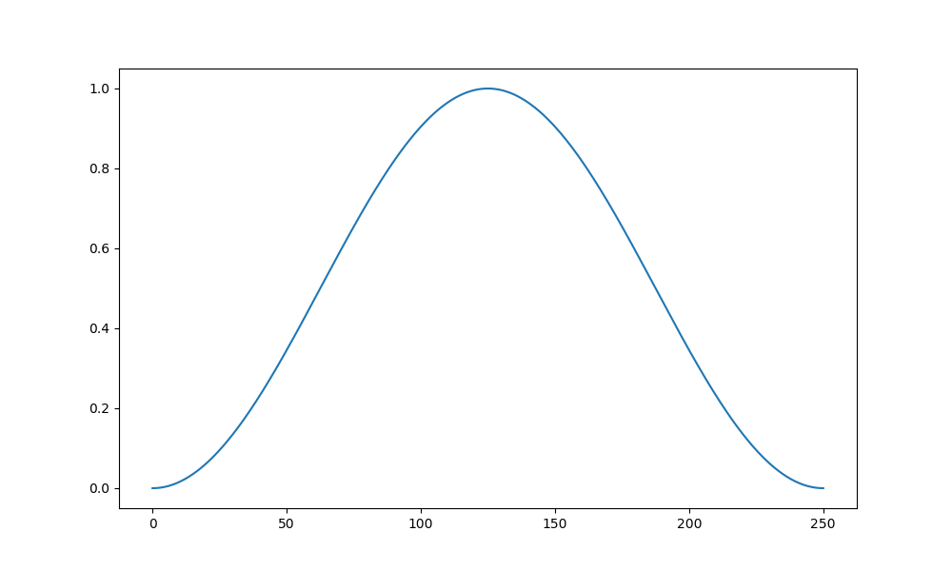
仿真结果
单纯对一个没有退相干的腔施加微波：
(光子数随时间变化曲线)

Slide 19
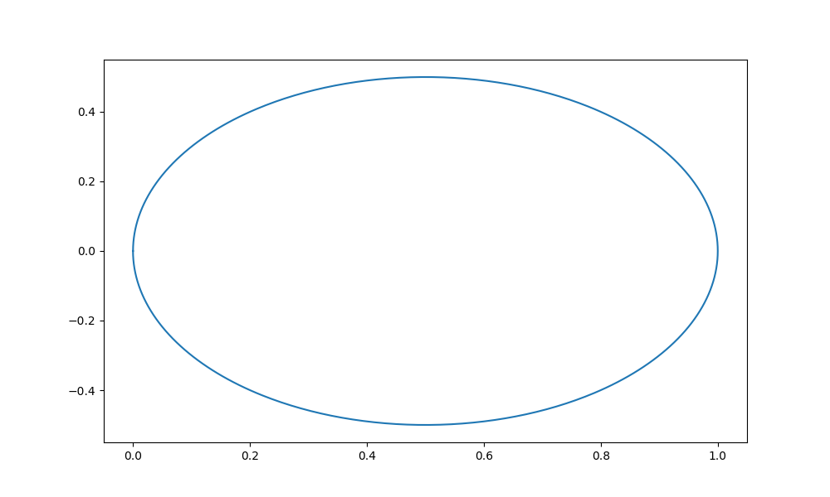
单腔
相空间变化(X-P)

Slide 20
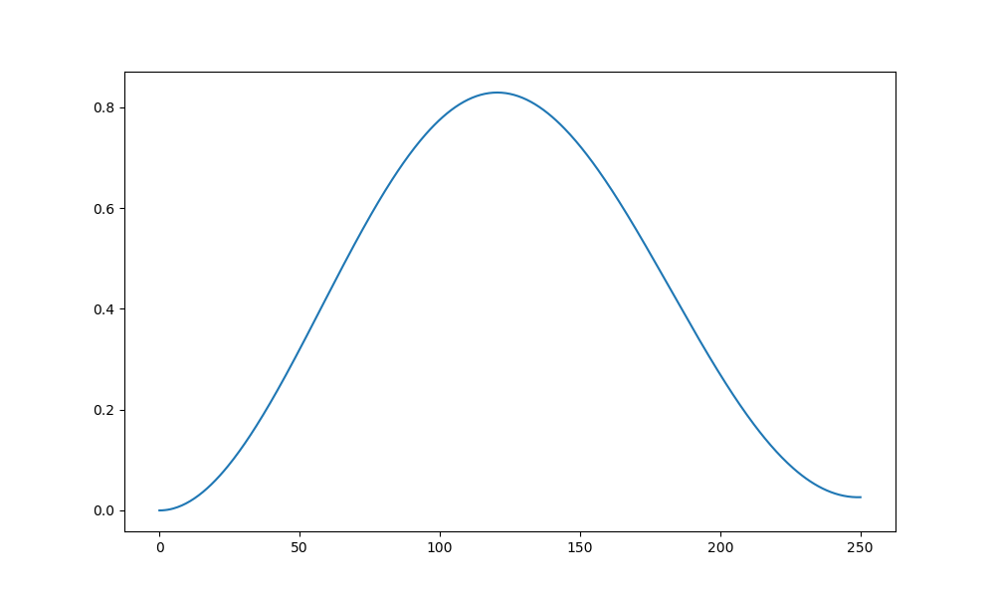
单腔
对一个Q=10000，腔频5GHz的腔施加微波
(光子数随时间变化曲线)(kappa = 3.1415*10^(-3))

Slide 21
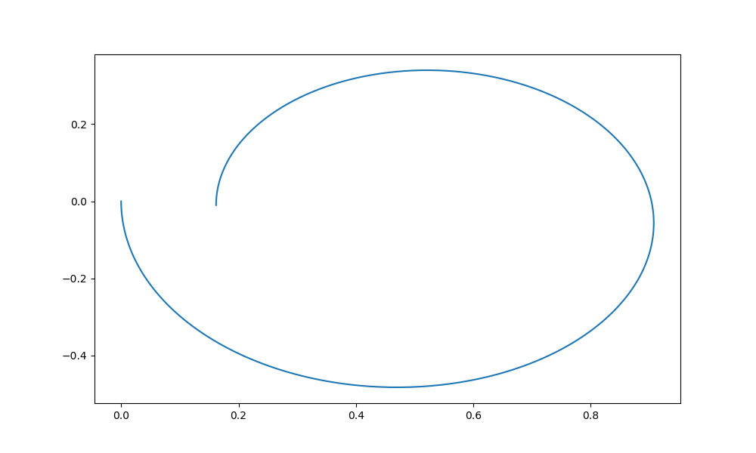
单腔
相空间变化(X-P)

Slide 22
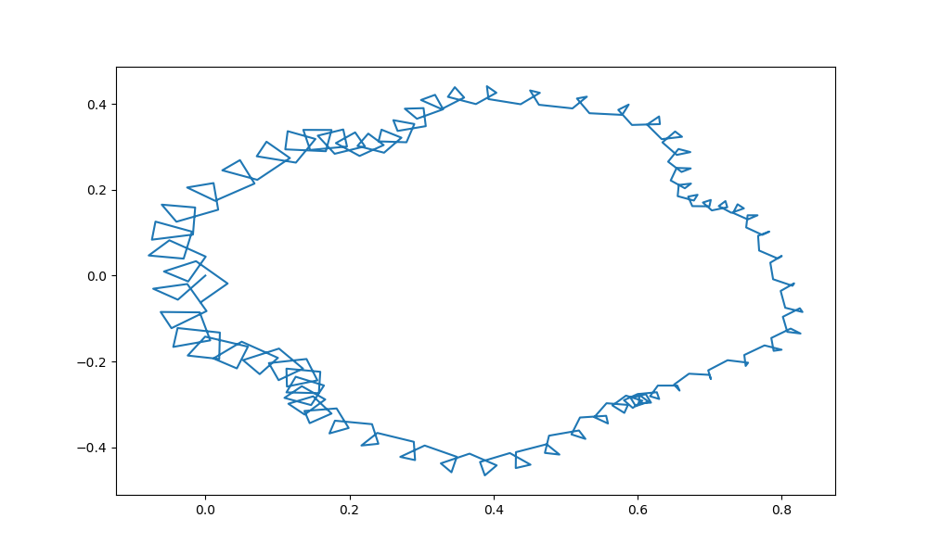
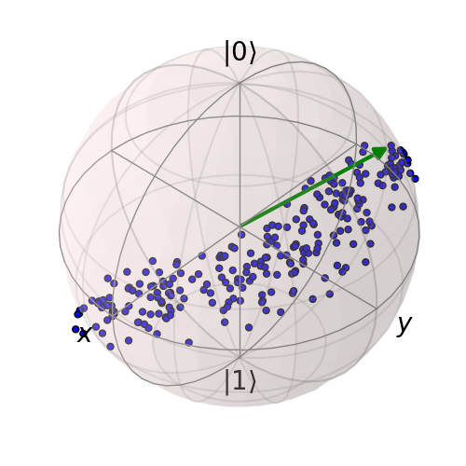

一个qubit和腔
一个qubit与理想腔耦合：选用理论值Ω = $\sqrt{8}$MHz，初态为$|\left.+\right\rangle$，理论终态为$|\left.−\right\rangle$

Slide 23
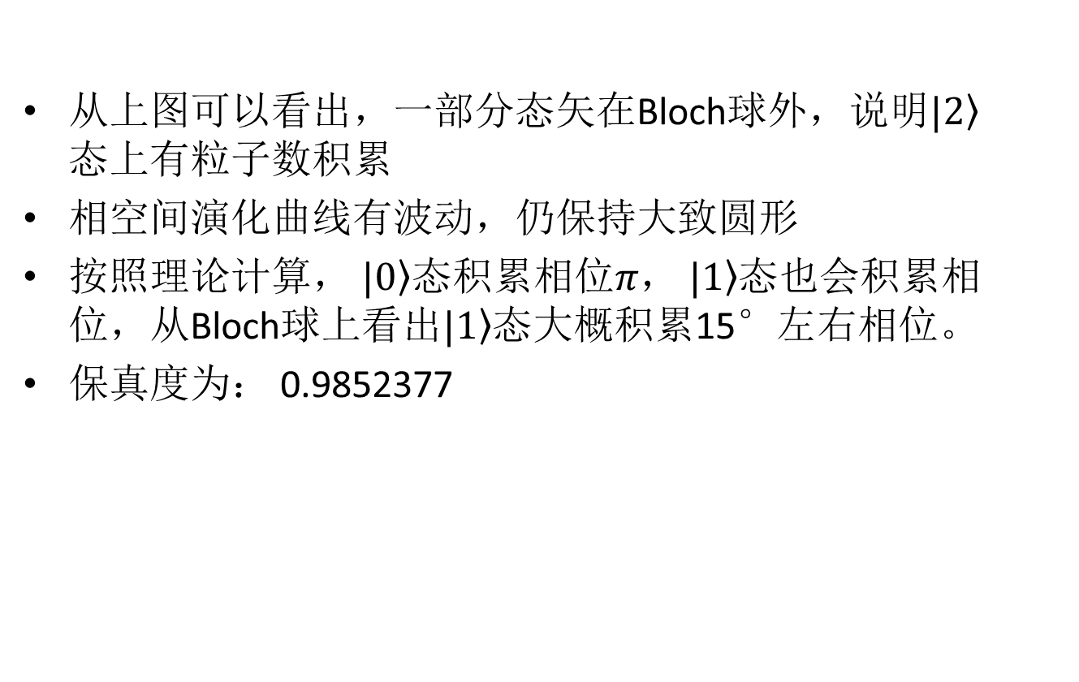
一个qubit和腔
从上图可以看出，一部分态矢在Bloch球外，说明$|\left.2\right\rangle$态上有粒子数积累
相空间演化曲线有波动，仍保持大致圆形
按照理论计算， $|\left.0\right\rangle 态积累相位π$， $|\left.1\right\rangle$态也会积累相位，从Bloch球上看出$|\left.1\right\rangle$态大概积累15°左右相位。
保真度为： 0.9852377

Slide 24
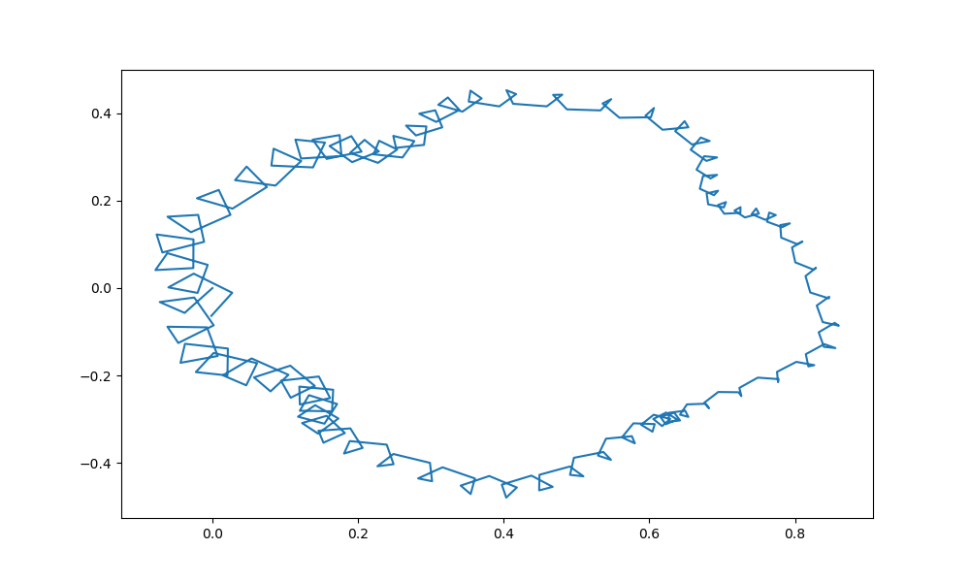
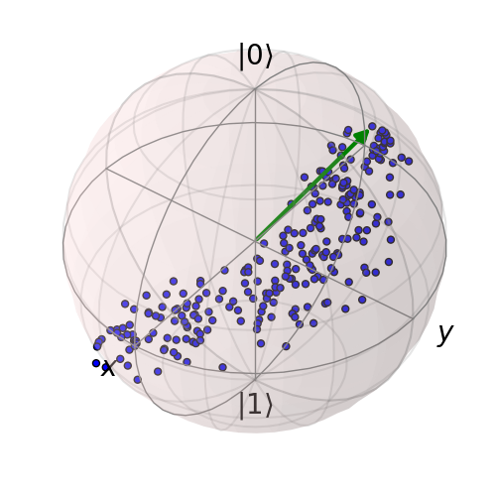
一个qubit和腔
对Ω进行参数优化,最优Ω = 8.63552,保真度:0.9917711

Slide 25
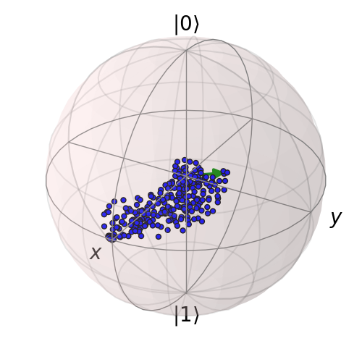
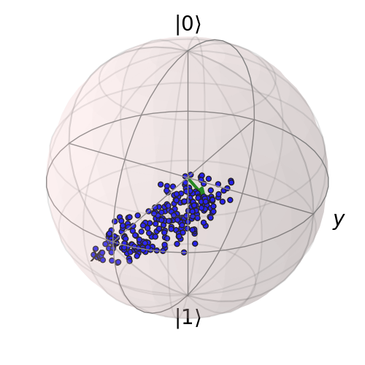

两个qubit和腔
两个qubit与理想腔耦合，进行C-Phase门操作，初态都为$|\left.+\right\rangle$，微波为正弦波(sin)

Slide 26
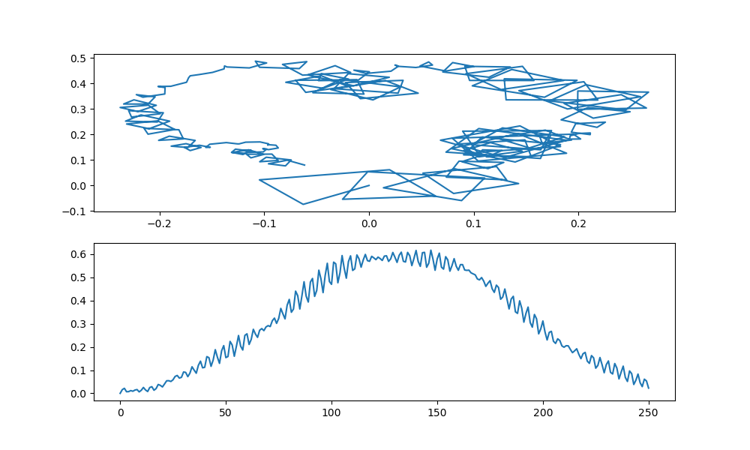
仿真结果
腔的演化过程：

Slide 27

仿真结果
保真度：0.9641246
$|\left.2\right\rangle$态上仍有粒子数积累
相空间演化曲线有波动，而且圆有个整体的平移

Slide 28
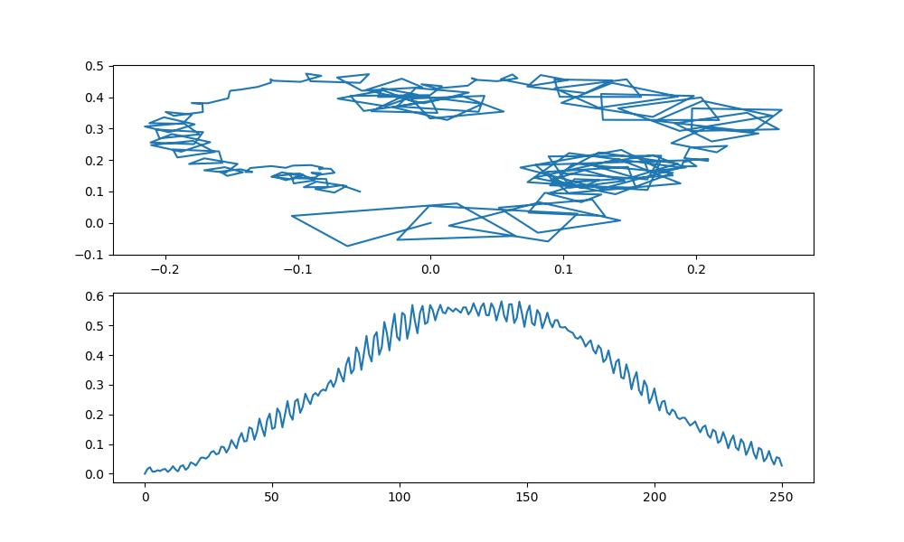
仿真结果
只考虑腔的模退相干(a,a⁺)(Q = 35000, rate = 10^(-3))
保真度： 0.9154494

Slide 29
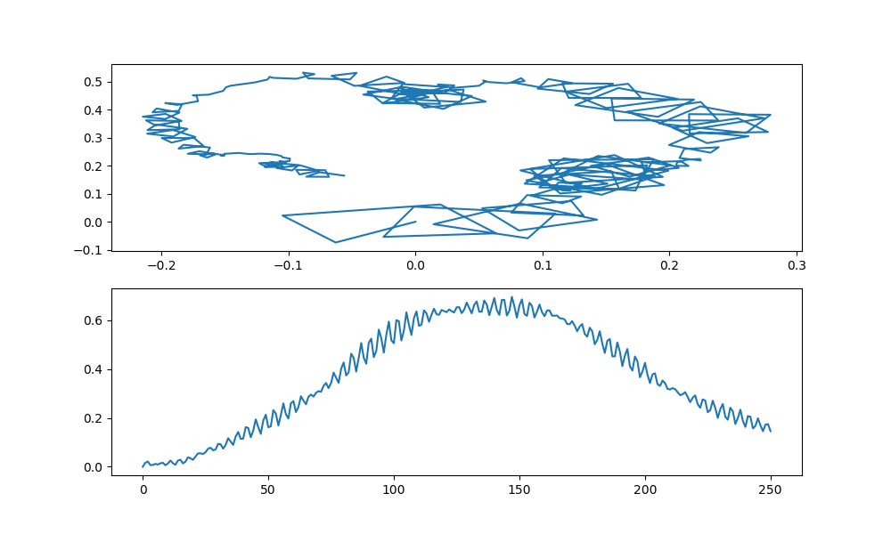
仿真结果
考虑qubit和腔的模和相位退相干(rate= 10^(-3))
保真度： 0.6703500

Slide 30
仿真结果
腔的光子数态并没有回归到初态，有较大偏差
相空间圆的缺口也更大了。

Slide 31
仿真结果
只考虑qubit的模退相干(rate= 10^(-3))
保真度： 0.7947107
(演化过程与上图类似)

Slide 32
仿真结果
只考虑qubit的相位退相干(rate= 10^(-3))
保真度： 0.8507410
(演化过程与上图类似,只是腔的光子数最后低一些)

Slide 33
仿真结果
考虑qubit的模和相位退相干(rate= 10^(-3))
保真度： 0.7065665
(演化过程与上图类似)

Slide 34
退相干对保真度影响
在同样的rate下，腔的模退相干影响较小，qubit的相位退相干次之，qubit的模退相干影响最大。
(因为腔的相位退相干几率极小，这里没有考虑)

